Slide 1
Муниципальное бюджетное дошкольное образовательное учреждение
детский сад № 3
Флора и фауна
озера
Байкал
Подготовил
воспитатель
подготовительной
группы № 3
Гуслякова Г.В.
Ангарск ,2013

Slide 2
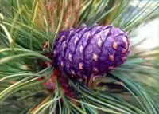
Озеро Байкал может похвастаться не только прозрачной, чистой пресной водой, но и великолепным разнообразием и богатством растительности. Особое внимание ученых привлекают древние кедровые леса, которые растут на поверхности прибайкальских гор. Высота этих деревьев здесь может достигать сорока метров, а диаметр ствола может равняться одному метру. Средний возраст байкальского кедра может достигать пятисот лет.

Slide 3
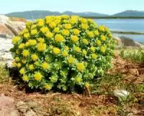
На различных остепенённых и каменистых склонах, а также в трещинах скал и всевозможных прибрежных лугах произрастает такое растение, как радиола розовая, которое ещё называют «золотым корнем».

Slide 4
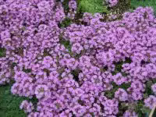
Чабрец, которого ещё многие называют богородской травой или же тимьяном, растёт на каменистых склонах, а также на песчаной местности. Это растение является достаточно низким кустарником, который состоит из ветвистого деревянистого стебля с большим количеством листьев на нём. Эти листочки достаточно узкие, а с боков они немного закручены. Произрастает чабрец на сухой и даже на бедной почве. Он очень легко размножается пучками. Период цветения чабреца – с июня по август.

Slide 5
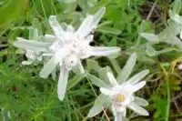
Эдельвейсы – это такие растения, которые произрастают почти у самой снеговой линии, чаще всего встречаются в альпийском поясе гор, а также достаточно редко, но всё же встречаются и в районе озера Байкал.

Slide 6
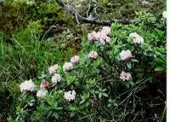
Рододендрон принадлежит к классу вересковых и выступает очень широким классом, соединяющим в себе примерно 800 видов кустарников и вечнозелёных деревьев. Растение относится к кустарничкам либо кустарникам. Листья очень разнообразные, имеют разный размер и форму.

Slide 7
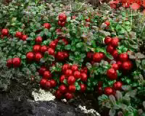
БрусникаБрусника принадлежит к кустарнику зимнезеленого типа, рода
Вакциниум, который принадлежит к семейству вересковых. Данные о первых попытках культивирования этой ягоды принадлежат к середине восемнадцатого столетия.

Slide 8
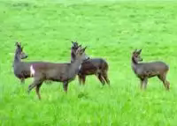
Козуля внешне похож на марала, но гораздо меньше размерами. Взрослая особь едва добирает в весе пятьдесят килограмм. Монголы Тибета прозвали его Кашаг, что в переводе означает внук оленя.

Slide 9
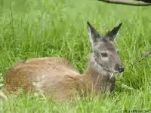
КабаргаВ Баргузинском заповеднике водится странный зверь,
одновременно похожий на оленя и кенгуру – кабарга. Зверь этот мало известен для людей, живущих за пределами Восточной Сибири. Более того, многие местные жители ни разу в жизни не видели его. Дело в том, что кабарга живет очень скрытно.

Slide 10
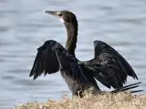
Прибайкалье богато различными видами птиц, всего ученые
насчитывают 363 вида, 263 из них гнездятся на берегах Байкала.

Slide 11
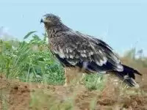
Двести тридцать шесть видов птиц можно упомянуть, перечисляя пернатых обитателей озера Байкал. Много среди них водоплавающих, двадцать девять видов. В основном это различные виды уток. Гуси и лебеди – кликуны тоже встречаются на озере. Чайки живут чаще всего на скалах островов и в устьях рек.

Slide 12
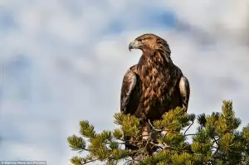
Беркут — один из самых известных орлов Байкала. Его гнезда находятся практически на всех хребтах, которые находятся возле самого озера. Весит каждая птица около 4 килограмм, а также у них есть большие длинные когти. Их когти бывают величиной до 7 сантиметров, поэтому они с легкостью ловят свою мелкую добычу на лету. Питаются они зайцами, сусликами и змеями.

Slide 13
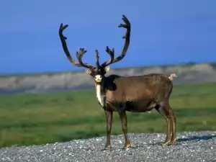
Северный олень — обитает в различных таежных лесах и практически во всей тундре, а также их часто замечают охотники возле побережья Байкала. Высота оленя составляет 150 сантиметров, а длиной он порядка 2 метров. Масса оленя может превышать до 220 килограмм, поэтому олени настолько сильные, вдобавок им помогают их крупные рога. Зимой их рога опадают, а весной они снова вырастают. Питаются олени лишайниками, побегами кустарников, травой, ягодами и грибами.

Slide 14
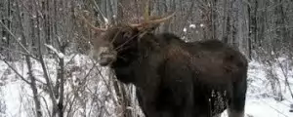
Лось — один из самых встречающихся наземных животных находящихся рядом с озером. Весят они около 400 киллограмов, а их рост составляет 2,5 метров. У лосей самцов вырастают очень большие и мощные рога. Питаются они травой в летний период времени, а зимой они добывают корни деревьев и побеги.

Slide 15
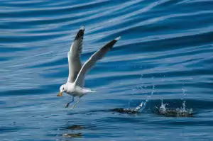
Сизая чайка — эту птицу очень часто можно увидеть на Байкале и реке Ангара. Крылья у чаек длинные и они за счет этого они могут с легкостью маневрировать и очень долго летать. Также чайки очень любят плавать. Они часто ныряют за своей добычей в воду. Сизые чайки питаются рыбой, яйцами и птенцами мелких птиц, мелкими грызунами и насекомыми.

Slide 16
Спасибо за внимание!

